Slide 1

企画提案
みやぎゼロカーボン学生アンバサダー
01 / 26

Slide 2
目 次
01
アンバサダーの役割
05
回遊促進施策
02
昨年度の実績
06
広報施策
03
今年の目標
07
想定される効果
04
アンケート調査
08
終わりに
02 / 26

Slide 3

アンバサダーの役割
03 / 26

Slide 4
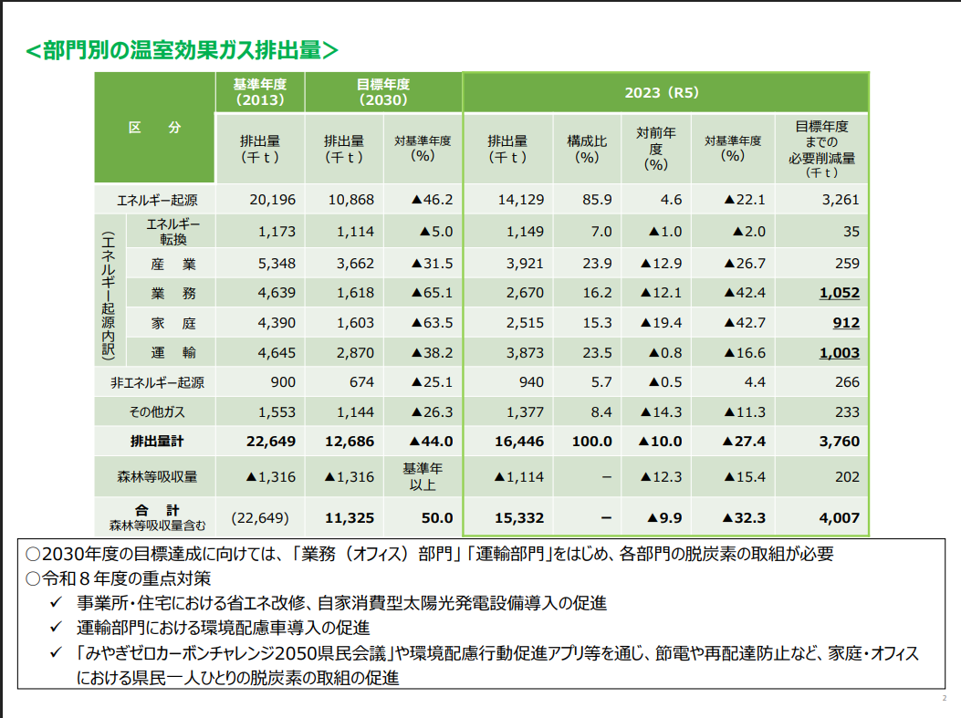


アンバサダーの役割
・家庭の意識向上 → 家庭部門の減量
・再配達防止 → 運輸部門への貢献
・消費者・労働者の意識向上 →
企業の意識向上 → 業務部門の減量へ
（出典）「みやぎゼロカーボンチャレンジ2050戦略の進捗状況について」
04 / 26
Notes:
・「みやぎゼロカーボンチャレンジ2050戦略の進捗状況について」
目標年度までの必要削減量（千ｔ）：業務1,052、家庭912、運輸1,003
「令和8年度の重点対策」のうち
「宮城ゼロカーボンチャレンジ2050県民会議」や環境配慮行動促進アプリ等を通じ、宣伝や再配達防止など、家庭・オフィスにおける県民一人一人の脱炭素の取り組みの促進
で学生アンバサダーが貢献できる
・需要側が環境配慮行動の重要性を認識し、企業の社会的責任を問うようになることが、
供給側の行動変化に対する一番のインセンティブになる（将来を見据えた社会貢献ではなく、目下の利益追求のために環境配慮が必要になるから）

Slide 5
昨年度の実績と課題
ゼロカーボン大作戦の来場者アンケート結果とアンバサダーの反省点：
①デジタルマーケティングの活用が必要 人数の関係でSNS担当を用意できなかった
②体験型・クイズ型・ワークショップ型の企画が人気
来場者数1419名に対し、ビンゴ形式のクイズゲーム100名、日本郵便さんとの合同企画
（置き配体験）242名。このうち前者は「印象に残った・楽しかったイベントやブース」1位！
③滞在時間の最多は1時間未満 今年度はイベント全体を一つの体験型コンテンツにしたい
④大人だけで来場した人が楽しめる展示が無かった
年齢層ごとに別のコンテンツを準備する等の工夫を考える必要あり。
⑤アンケートの回答数が少ない
スマホを使ったコンテンツを作り、送信前にミニアンケートを回答してもらうなどの工夫が必要
05 / 26

Slide 6

今年の目標
06 / 26

Slide 7
目標とアプローチ
〇目指す姿 一人ひとりが知識・経験を活かし主体的にプロジェクトを推進するOneチーム
〇アプローチ
①運営体制 少人数での推進 → 7人全員で一つのプロジェクトを推進。
②活動内容 今回はゼロカーボン大作戦に注力。
ライト層（特に若者）の参加を促すために以下二つの施策を考え、実行予定。
・会場の回遊促進施策
・広報施策
若年層への教育は「将来の問題解決者を育てる」ためのもの。その教育は、今主体的に消費活動を行っている世代が、今の問題解決者となって動くことで効果を発揮する。学生（同世代）を起点に大人世代へも響くコンテンツづくりを目指す。
07 / 26

Slide 8

アンケート調査
08 / 26

Slide 9
アンケート調査
〇LINEアプリ「ecoチャレンジみやぎ」内でアンケートを実施
対象
・2つの大学での講義でアプリのお友達登録を行った学生
・既に登録済みの県民の方
調査内容
・県民の方の環境配慮行動の実施状況、感じる心理的ハードル
・学生と他の世代のニーズの違い
→結果を基に施策の工夫を行う予定。また、可能であれば、イベント出展予定の企業に
情報を共有し、イベント全体がよりニーズに合ったものとなるよう工夫したい。
09 / 26

Slide 10
アンケート調査
☆企画次第で参加を検討する層には、特典・短時間・気軽さが企画づくりの手がかりとなる
① 使用したデータ
・アンバサダーアンケート（2026年10月16日時点、有効回答674人）
・全設問のうち、参加意向・参加インセンティブ・情報源・年代・職業を抽出
・「内容によっては参加したい」472人（70.0%）を潜在層と定義して分析
② 分かったこと〈潜在層・複数回答〉
・企画：特典60.6%、短時間37.5%、飲食37.3%、1人でも楽しめる34.7%
・情報源：自治体の広報誌・HP39.8%、テレビ・雑誌35.0%、LINE公式アカウント28.2%
・学生は全体9人、潜在層4人。学生・非学生の比較も行ったが、学生の傾向を断定するには少ない
10 / 26

Slide 11
アンケート調査
③ データの有効性と限界
・使えること：今回の回答者、主に大人世代のニーズを把握し、施策の具体化に活用
・限界：県民全体や若者の代表性、実際の集客効果までは確認できない
・「最大3つ」の設問に4つ以上の回答があるため、選択率の解釈には注意が必要
④ 活動・出展企業への活用案
・回遊施策：従来のタイプの他に、短時間・個人参加で楽しめる体験＋達成特典の組み合わせを用意
・広報施策：自治体媒体・LINE等を候補に、体験内容や所要時間を具体的に伝える
・企業共有：集計結果を共有し、参加しやすいブースづくりを提案。実施後に回遊状況・来場経路を確認する
11 / 26

Slide 12
活動のスケジュール
Month | 11月 | 12月 | 2月 | 10月 | 1月
全体の流れ | コンテンツ作成 | コンテンツ完成 | 成果発表会の準備 （結果の分析） | アンケート結果の 分析 | 最終調整
回遊促進 | ・巨大パネル用 動画作成 ・QRコード利用型 コンテンツ作成 ・キーワードラリー 内容作成 | ・ブースの分類＆ 配置決め ・会場装飾の準備 ・11月の続き | 施策の効果分析 | 施策の具体化 | コンテンツの テストプレイ＆修正
広報 | ・クイズ投稿 ・県民アクション Instagram投稿募集 | ・クイズ投稿 ・昨年度の 開催風景投稿 ・県民アクション募集 | 施策の効果分析 | ・クイズ投稿 | ・クイズ投稿 ・イベントの宣伝 ・県民アクション 審査＆動画編集
12 / 26

Slide 13
回遊促進施策
13 / 26

Slide 14
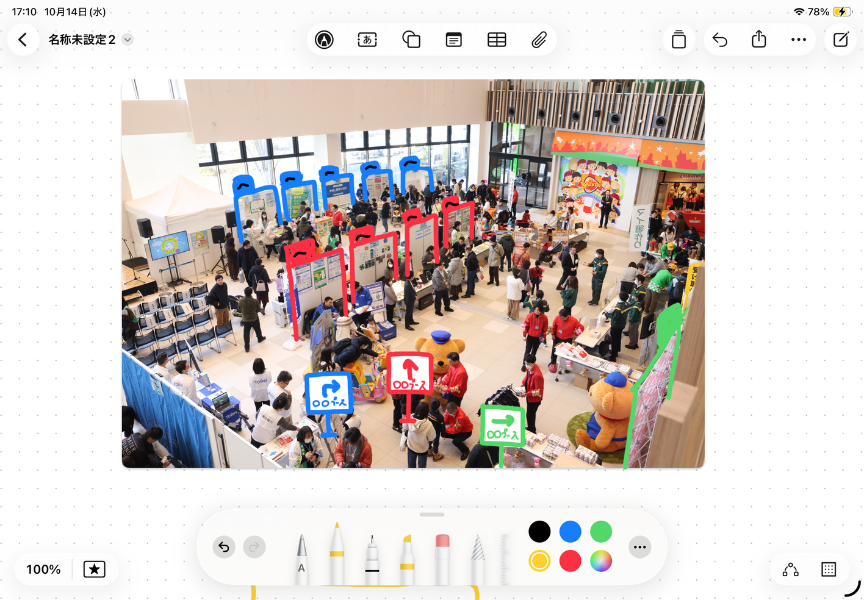
回遊施策（視覚的な誘導）について
目的：各ブースの大まかな内容が離れた場所からでも一目で分かるようにし、来場者の目的に応じて奥のブースまで回ってもらえるようにする
実施内容：各ブースの内容・テーマに応じて色分けをする、背面のパネルの周囲にカラーテープを貼る、パネル上部に看板を設置、入り口付近に案内看板を設置
時期：11月下旬 出展ブース・内容が決定
12月～ ブースの分類・配置決め
看板やテープ等の準備
直前 設置
（昨年の会場を基にしたイメージ図）
14 / 26

Slide 15









導線とモール内宣伝(篠村)
概要
入口ゲートのそばに大きなモニターを
設置。右の内容の動画を
ループ再生する。
オープニング
今日できること・プログラム
ゼロカーボンとは？
目的
通りかかった人にどのようなイベントであるのかを知ってもらう。
また、この動画が目に入ることで参加者のハードルを下げる。
みやぎゼロカーボンチャレンジ2050、
みやぎゼロカーボン学生アンバサダーの紹介
SNSの紹介
※動画は作成段階です。11月中旬ごろに流れを作成。その後12月末ごろに完成を予定しています。
エンディング（アンバサダーとしての思い）
15 / 26

Slide 16
ライト層向けの回遊施策（篠村）
SNSやチラシなどを見てきてくれる人と、学生などのイオンモールに来てたまたま大作戦があることを知って気軽に参加してくれる人（ライト層）、それぞれに向けてプログラムを検討中。ライト層は環境活動への関心もそこまで高くないと考えられるため、まずは楽しそうな本イベントに参加してもらいたい。その中で環境活動に興味をもってもらえる内容となるよう工夫する。
ライト層について現時点で考えているアプローチ方法
・QRコードで参加できるプログラム
・謎解きやキーワード集めを予定
・前スライドの動画での紹介
景品を豪華にすることなく、参加する楽しさを感じてもらいたい。
→それが学び・実生活での意識に
16 / 26

Slide 17


親子向け回遊施策
施策・・・紙媒体を用いたスタンプラリー
→親と子供が協力して達成させる方針
（→子供が解くのを親がアシストする）
案：キーワードを集めるスタイル。
例：ブースを回るごとにキーワードを集める→頭文字を組み合わせる→景品をもらう合言葉が完成する→アンバサダーに合言葉を伝え、景品を贈呈。
→物理的なギミックの導入
例1：台紙に穴が開いており、折ったり重ねたりすることで合言葉が浮かび上がる仕組み。
例2：シールを貼ることで特定のワードが浮かぶ（仮）
→ブースの出展内容に依らず、ブース番号やエリア分けによる回遊を図る
例：親子向け体験ブース（ワークショップ等）や特に回遊を促したいブースを対象とする。
→ブースへの負担を減らす協力
例：体験に来た親子にキーワードパネルを見せる、シールを渡す等。このとき、ブース側の出展内容に触れる機会を設ける。
17 / 26
Notes:
案1（没）：スタンプを集めるスタイル。紙に書かれたヒントをもとにスタンプを集めていく。子供が視覚的に楽しめる要素が多い。集めたスタンプをもとに景品への道しるべを示す。
以下原稿↓↓↓

Slide 18
広報施策
18 / 26

Slide 19
Instagramによる情報発信(菊池)
①クイズ
▪２週間に一度
▪ゴールデンタイム
(19:00～22:00)
▪準備出来次第投稿
▪問題例
Q.令和5年の日本の食品ロス量は？
A.464万トン（出典：環境省）
②イベント会場・概要
▪昨年（12月中から順次up）
・日時や場所、会場の様子を投稿
・出展企業例の紹介
▪今年
・日時、場所の明記
・出展企業情報(確定次第順次発信)
▪上記の内容は若年層へおすすめ
したい情報を中心に発信
19 / 26

Slide 20
県民アクションについて（菅沼）
目的
県民が行っているエコに関わる取り組みを可視化し、SNSを通じて波及効果を生む。
ゼロカーボン大作戦への関心を高める。
内容
県民が日々の生活で取り組んでいるエコアクションについて、Instagramへの投稿を促す。
写真や動画を1点以上添付、みやぎゼロカーボン公式アカウントをタグ付けしてもらう。
優秀作品はイベント当日にステージ表彰し、モニターでエコアクションの映像を放映する。
その他
表彰に用いる景品は、イベントの出展企業・協賛企業からの提供品を予定。
賞の内容は、最優秀賞(1名) 優秀賞(2名) アイデア賞(1~2名) 。
審査は学生アンバサダーが行い、県の方に確認していただく流れ。
スケジュール
11月中旬：Instagram投稿募集、企業への提供品依頼 12月中旬:提供品確定
1月上旬：審査・動画編集 1月中旬：賞品納品
20 / 26

Slide 21
広報チラシの活用(坂本)
活用方法
イベント側で作成した広報チラシを我々学生で配布する
配布先(例)
各々の大学へ掛け合う
各々のバイト先へ打診し、
可能であれば設置・掲載してもらう
21 / 26
Notes:
次に広報チラシの活用についてお話しします。[スライドを指し示す]
イベント側で作成した広報チラシを我々学生が配布することによりイベントのプロモーションをより広範囲に行うことができます。
配布先の例として、各々の大学に掛け合って設置をお願いすることがまず一つの方法です。大学は多くの学生が集まる場所であり、特に若年層への効果的なアプローチになります。
また、各自のアルバイト先にも打診して、可能であれば設置や掲載をお願いしてもいいかもしれません。
これにより、イベント情報が広く一般の方々にも届くようになります。
時間：42秒

Slide 22
期待される効果
22 / 26

Slide 23
期待される効果
・イベントのために訪れた層（主に家族連れ）には時間を掛けて楽しむコンテンツ、
会場に偶然訪れたライト層（主に若者）には短時間で楽しめるコンテンツを用意することで、
来場者数と満足度が上がる。
・SNSの投稿頻度を増やすことで、若者が活動の存在を知る可能性が上がる。
・県民に情報の主体的な受信者（ex.目的に応じてブースを選んで見に行く）または発信者
（ex.自分のアクションを紹介する）となってもらうコンテンツを用意することで、環境配慮行動
の必要性を自分事として捉えてもらう
・アンケートの調査結果を踏まえて施策を工夫することで、よりニーズに合ったコンテンツを
作ることができる。
23 / 26

Slide 24

終わりに
24 / 26

Slide 25
イベント成功に向けて
大学生という立場だからこそ生み出せるアイデアや行動力を意識し、
1月のイベント開催に向けて各施策を一つずつ着実に進めてまいります。
また、施策の実現のためには、宮城県様のご協力が不可欠です。
記憶に残る素敵なイベントにしていきたいと思いますので、
ぜひお力添えをよろしくお願いいたします。
25 / 26

Slide 26

質疑応答
26 / 26

